Slide 1
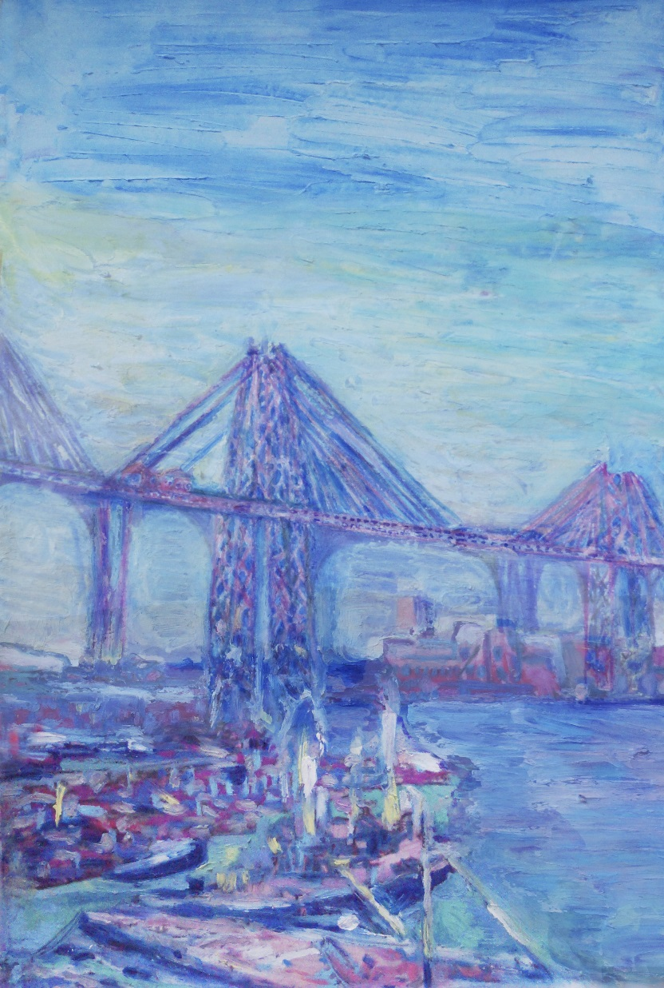
제8장 소득분배이론
8.1 분배의 정의
8.2 공리주의적 최적분배이론
8.3 불평등도지수
8.4 불평등 발생의 원인

Slide 2
8.1 분배의 정의
분배의 정의(distributive justice)에 관한 최초의 본격적인 논의는 아리스토텔레스의 『니코마코스윤리학』 (Etica Nicomachea)에서 찾아볼 수 있음
각자가 가진 가치에 비례하는 분배, 즉 각자의 사회적 기여에 비례하는 분배가 정의로운 분배라는 견해를 밝히고 있음
분배의 정의
넓은 의미 : 사회적으로 의미 있는 모든 편익과 부담이 사회 구성원 사이에서 분배되는 것과 관련된 정의
좁은 의미 : 경제적인 것에 국한된 편익과 부담의 분배와 관련된 정의

Slide 3
분배의 정의
정의로운 분배의 네 가지 기본요소
(1) 평등성(equality)
(2) 정당한 권리(rights)
(3) 공정성(fairness)
(4) 받을 만한 자격(deserts)

Slide 4
평등주의적 정의관
모든 사람이 똑같은 도덕적 가치를 갖고 이 세상에 태어났다는 명제를 출발점으로 삼고 있음
이로부터 정의로운 분배는 모든 사람이 물질적 가치, 즉 재산과 소득을 고루 나눠 가진 상태를 뜻한다는 결론을 이끌어 냄
그러나 모든 사람이 똑같은 도덕적 가치를 갖고 이 세상에 태어났다고 해서 물질적 가치도 똑같이 나눠 가져야 한다는 결론이 자동적으로 나올 수 있는 것은 아님

Slide 5
평등주의적 정의관
평등주의적 정의관의 문제점
평등한 분배를 추구하는 과정에서 개인의 정당한 권리가 침해될 가능성이 있음
평등성에 대한 요구가 자유(liberty)와 상충될 가능성이 있음
평등한 분배라는 것이 설득력을 갖기 위해서는 평등성의 개념을 좀 더 탄력적으로 해석할 필요가 있음
모든 사람이 ‘동등한 기회’(equal opportunities)를 가진다는 것
모든 사람이 ‘최소한의 생활수준’(minimum standard of living)에 대해 동등한 권리를 가진다는 것

Slide 6
자유론적 정의관
모든 사람이 정당하게 가질 권리가 있는 것들만을 소유하는 분배의 상태가 정의로운 것
자유론자(libertarian)들은 정의의 여러 요소 중 정당한 권리가 가장 우선되어야 할 중요한 요소라고 주장
정의라는 이름 아래 개인의 자유가 침해되는 일이 없어야 함을 강조
노직 : 사람이 단순히 수단으로 사용되어서는 안 되고 목적 그 자체여야만 한다는 칸트(I. Kant)적 원칙으로부터 출발
개인의 권리는 어떤 경우에도 침해될 수 없으며, 어느 누구도 사회 전체를 위한다는 미명 아래 다른 사람을 이용할 권리를 갖지 못함
‘최소한의 정부’(minimal state)가 정당화될 수 있는 가장 광범한 정부

Slide 7
자유론적 정의관
노직의 정의관은 정당한 권리의 원칙(entitlement principles)에 압축되어 나타남
어떤 사람이 정의로운 방법을 통해 특정한 물건을 취득해 소유하고 있을 때 그것을 정당하게 가질 권리가 있다고 인정
어떤 물건을 정당하게 가질 권리가 있는 사람으로부터 올바른 방법을 통해 소유권을 이전 받은 경우에도 역시 정당하게 가질 권리를 인정
정의로운 분배는 모든 사람이 정당하게 가질 권리가 있는 것만을 소유하는 상태를 의미
정당한 권리의 원칙은 결과의 정의보다 절차상의 정의를 더욱 중요시

Slide 8
자유론적 정의관
자유론적 정의관의 문제점
결과로서 나타난 불평등이 수없이 많은 문제를 만들어 내고 있는데도 절차상의 정당성이 보장되었다는 사실 하나에 갈채를 보낼 사람이 과연 몇이나 될까?
자유론자들이 말하는 정당한 방법이 과연 무엇을 뜻하는가?
정당한 방법이란 상황에 따라 달라질 수 있는 만큼 특정한 상황에서 정당한 방법이 무엇인지에 대해 많은 논란이 일어날 수 있음
자유론자를 자처하는 사람들이 일반적으로 보이는 현실옹호적인 태도도 문제
자유론자들이 정의의 원칙에 진정으로 충실한 사람들이라면 현실을 무조건 옹호하려 들 것이 아니라 냉철한 비판자의 면모를 보여야 함

Slide 9
공리주의적 정의관
공리주의적 정의관은 벤담(J. Bentham)의 ‘최대다수의 최대행복’ (the greatest happiness of the greatest number)이라는 말에 집약
바람직한 분배란 그 사회의 총체적 후생을 극대화할 수 있는 분배여야 함
사회 전체의 후생의 증감에 입각한 공리의 원칙(principle of utility)이 유일한 도덕적 기준
최대다수의 최대행복을 가져오는 분배상태가 구체적으로 어떤 상태인지에 대해 한마디로 대답하기는 어려움
공리주의적인 정의의 원칙이 적용되는 여건에 따라 여러 가지 답이 나올 수 있기 때문

Slide 10
공리주의적 정의관
공리주의적 정의관은 일반적으로 평등한 분배에 상당히 호의적인 태도
벤담 : “한 사회의 행복의 총합을 계산할 때 모든 사람이 한 몫으로서 포함되어야 하며, 그 어느 누구도 한 몫 이상으로 셈해져서는 안 된다.” (Everybody to count for one, nobody for more than one).
공리주의적 정의관의 문제점
공리주의적 정의관이 불균등한 분배의 상태를 정당화 시켜 줄 때도 있음
벤담류의 단순한 공리주의는 각 개인의 효용의 합으로 정의된 사회적 후생을 극대화시켜 주는 분배의 상태를 지지하게 됨
실천과정에서 개인의 권리가 침해될 수 있음
현실적으로 불가능한 개인 사이의 효용 비교를 전제로 함

Slide 11
롤즈의 최소극대화원칙
롤즈(J. Rawls)의 정의관 : 평등주의의 한 유형이며 자유론적 요소도 포함
아무런 사회질서도 없고 사람들이 무지의 장막(veil of ignorance)에 가려져 있는 원초적 상황(original position)이라는 가상적 상황으로부터 출발
이 상황에서 사람들은 앞으로 사회가 어떤 기본질서를 갖게 될 것인지에 대해 원칙적인 합의 도출
무지의 장막으로 인해 자신의 미래를 내다볼 수 없는 사람들은 사회질서의 선택과정에 불편부당하고 공정한 태도로 임할 것임
사회계약론의 강한 영향 ⇒ 계약론적 정의관

Slide 12
롤즈의 최소극대화원칙
롤즈는 원초적 상황에서 사람들에 의해 선택되리라고 기대되는 정의의 원칙으로 다음 두 가지를 제시
모든 사람이 다른 사람들의 자유와 양립할 수 있는 한에서 가장 광범위한 자유에 대해 동등한 권리를 가져야 함
사회적 〮 경제적 불평등은 다음의 두 조건을 모두 충족시킬 수 있을 때만 그 정당성을 인정받을 수 있음.
(1) 그 불평등이 모든 사람에게 이득이 되는 것을 기대할 수 있어야 함
(2) 모든 사람에게 그 기회가 개방된 직위 및 직책과 결부되어서만 불평등성이 존재해야 함

Slide 13
롤즈의 최소극대화원칙
롤즈의 정의관이 가장 선명하게 드러라는 것은 차등의 원칙(difference principle)
이 원칙으로부터 최소극대화의 원칙(maximin principle) 도출
최소극대화의 원칙 : 한 사회의 가장 못사는 사람에게 가장 큰 이득이 돌아가도록 사회의 기본구조를 짜야 함
롤즈는 복지정책이 가미된 자본주의체제나 민주적인 사회주의체제가 모두 정의의 원칙을 실현시키는 데 적합하다고 말함
롤즈의 정의관의 문제점
현실에 존재하지 않는 원초적 상황으로부터 정의의 원칙을 도출
사회적 계약의 구속력

Slide 14
8.2 공리주의적 최적분배이론
최적분배이론 : 정해진 크기의 총소득이 주어져 있다고 할 때 이를 사회의 구성원 사이에 어떻게 분배하는 것이 바람직한가?
에지워스(F. Edgeworth)는 다음의 가정이 충족되면 모든 사람에게 균등한 소득을 나누어 주는 것이 바람직하다고 결론
사회후생이 개인들의 효용을 합친 것과 같음 (공리주의적 접근)
모든 사람이 같은 효용함수를 가지며 효용은 오직 소득수준에만 의존
소득수준이 올라감에 따라 소득의 한계효용이 점차 작아짐

Slide 15
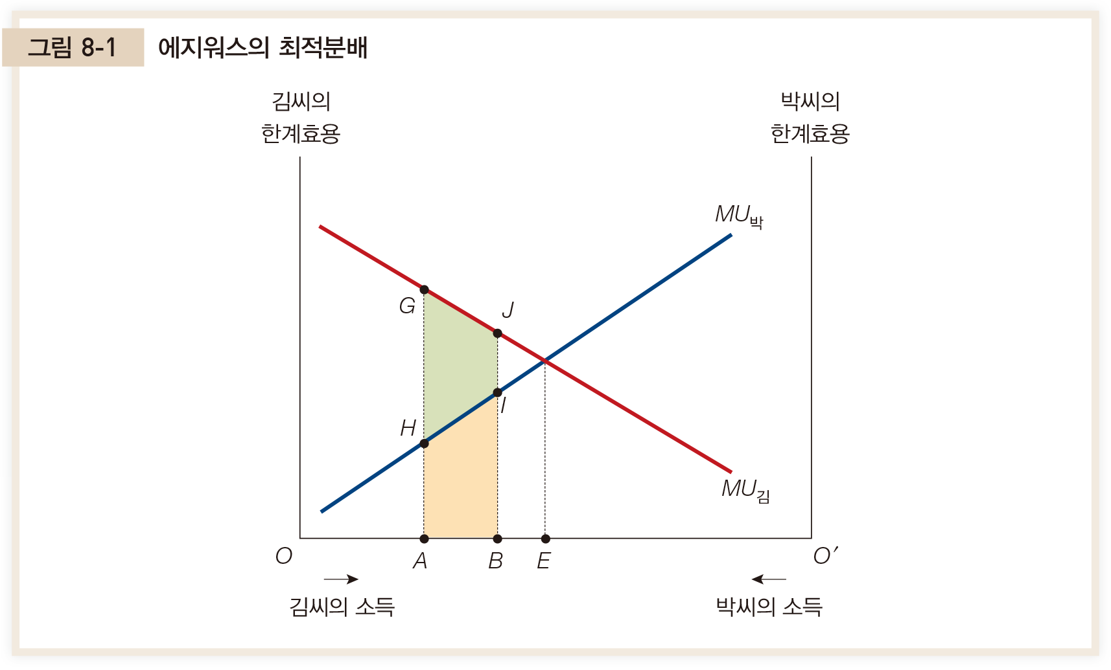

에지워스의 최적분배이론
균등한 분배를 나타내는$E$점에서 소득 분배가 이루어지는 것이 사회후생을 극대화

Slide 16
에지워스의 최적분배이론
에지워스의 가정에 문제가 있다면 앞의 결론에도 문제가 생길 수 있음
모든 사람의 효용함수가 똑같다는 가정의 문제
소득의 한계효용이 체감한다는 가정의 문제
소득의 한계효용은 상품의 한계효용과 달라 이것이 체감해야 할 뚜렷한 이유를 찾기 어려움
분배 상태가 변화할 때 총소득의 크기가 달라지는 경우가 있을 수 있음

Slide 17
러너의 동등확률 가정
러너(A. Lerner) : 사람들의 효용함수가 서로 다르다 해도, 모든 사람이 특정한 효용함수를 가질 확률이 똑같다는 가정(동등확률의 가정)만 하면 균등한 분배가 최적이라는 결론을 도출할 수 있음
동등확률(equal ignorance) 가정 : 모든 사람이 어떤 특정한 효용함수의 보유자가 될 확률은 똑같음
앞의 예에서 김씨와 박씨의 효용함수가 서로 다르다 할지라도 효용함수에 대한 확률이 같다면 기대효용의 관점에서 소득을 균등하게 분배하는 것이 사회적으로 최적

Slide 18
8.3 불평등도지수
분배의 상태를 구체적으로 평가하기 위해 여러 가지 불평등도지수(inequality index) 사용
많은 불평등도지수가 개발되었지만 바람직한 속성을 모두 갖추고 있는 것은 아직 발견되지 못했음
각 불평등도지수가 어떤 장단점을 갖고 있는지를 파악하고 적절한 것을 선택하여 사용할 수 밖에 없음

Slide 19
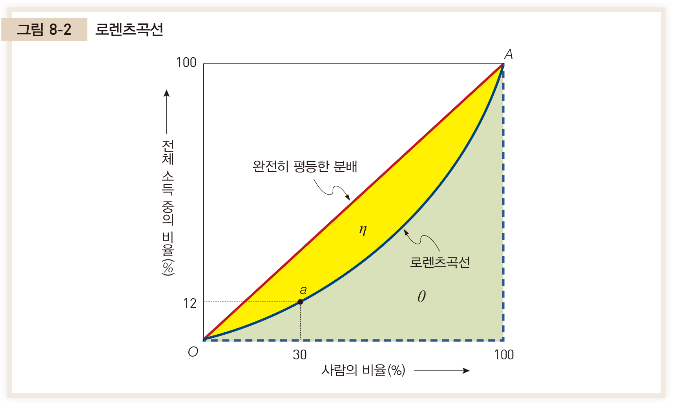
로렌츠곡선
로렌츠곡선(Lorenz curve) : 한 사회의 구성원을 소득이 가장 낮은 사람으로부터 높아지는 순서대로 배열할 때, 하위 몇 %에 속하는 사람들이 전체 소득 중 몇 %를 차지하고 있는지를 나타내는 점들을 모아 놓은 곡선

Slide 20
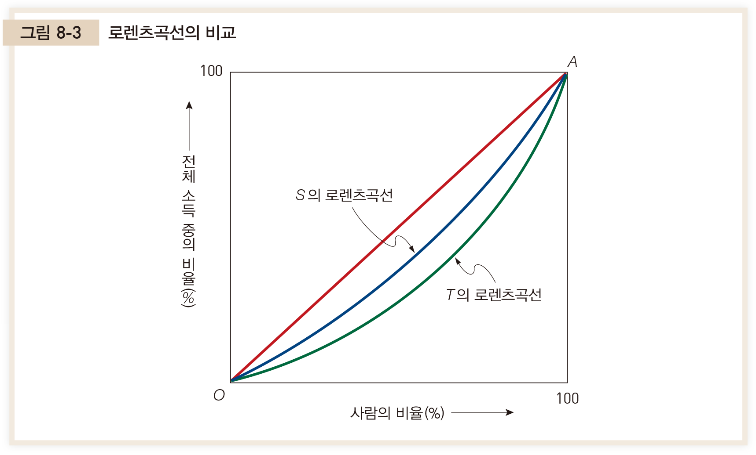

로렌츠곡선
로렌츠곡선으로 보면 두 사회($S, T$) 중$S$가 더 평등한 분배상태라고 평가
로렌츠곡선의 상대적 위치를 보고 불평등도를 평가하는 방법은 최소한의 가치판단만을 전제로 하고 있어 높은 객관성을 유지할 수 있다는 장점

Slide 21
로렌츠곡선
로렌츠곡선에 의한 평가는 서수적 성격을 갖고 있어 어느 정도로 더 평등한지는 말할 수 없음
실제 상황에서는 로렌츠곡선들이 서로 교차해 명백한 판단을 내릴 수 없는 경우를 많이 보게 된다는 문제점
이러한 문제점을 극복하기 위해 기수적(cardinal) 평가방법 중 하나를 선택해 사용
기수적 평가방법 : 불평등의 정도를 구체적인 수치로 나타내 평가하는 방법

Slide 22


지니계수
지니계수(Gini coefficient: $G$)
: 가장 흔히 사용되는 불평등도지수 중 하나
로렌츠곡선을 활용한 계산방식
$G=\frac{η}{η+θ}$
평균소득격차($Δ$)를 활용한 계산방식
$Δ=\frac{1}{n^{2}}\sum_{i=1}^{n}{\sum_{j=1}^{n}{\left|y_{i}−y_{j}\right|}}$
$G=\frac{Δ}{2μ}$
($μ$ : 평균소득)

Slide 23
지니계수
지니계수의 값 : 0에서 1 사이
지니계수가 클수록 불평등도의 정도가 크다고 평가할 수 있음
지니계수에 의한 소득불평등도의 평가는 강한 주관성을 내포하고 있다는 사실에 주의
지니계수가 0.35일 때보다 0.41일 때 더 불평등한 것인가? ⇒ 지니계수가 전제하고 있는 가치판단에 기초해 평가하면 그렇다

Slide 24
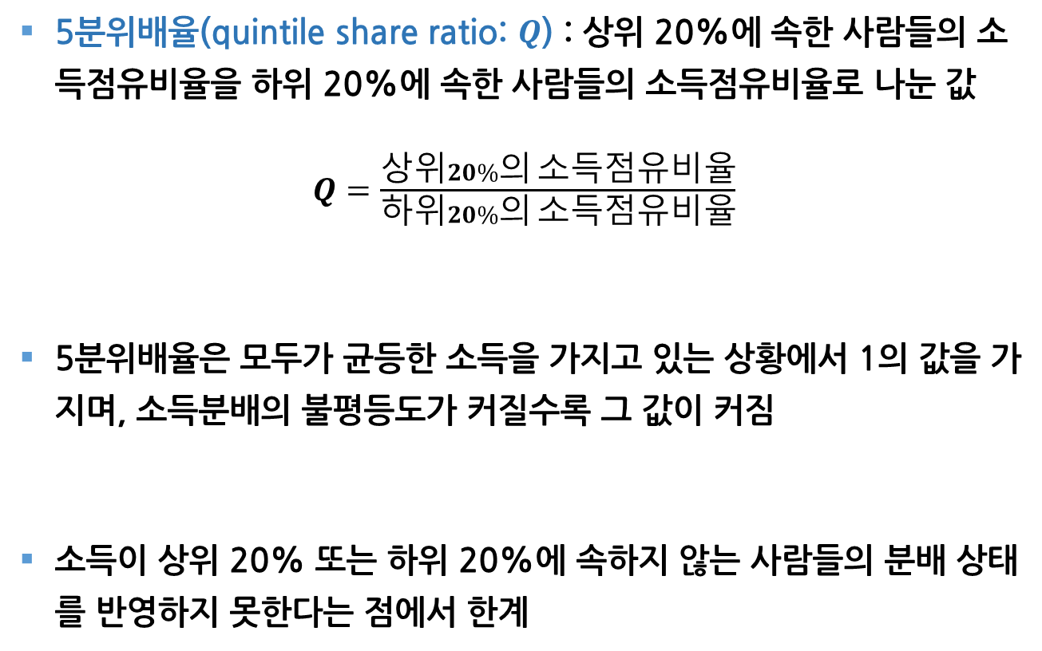
5분위배율
5분위배율(quintile share ratio: $Q$) : 상위 20%에 속한 사람들의 소득점유비율을 하위 20%에 속한 사람들의 소득점유비율로 나눈 값
$Q=\frac{상위20\%의 소득점유비율}{하위20\%의 소득점유비율}$
5분위배율은 모두가 균등한 소득을 가지고 있는 상황에서 1의 값을 가지며, 소득분배의 불평등도가 커질수록 그 값이 커짐
소득이 상위 20% 또는 하위 20%에 속하지 않는 사람들의 분배 상태를 반영하지 못한다는 점에서 한계

Slide 25
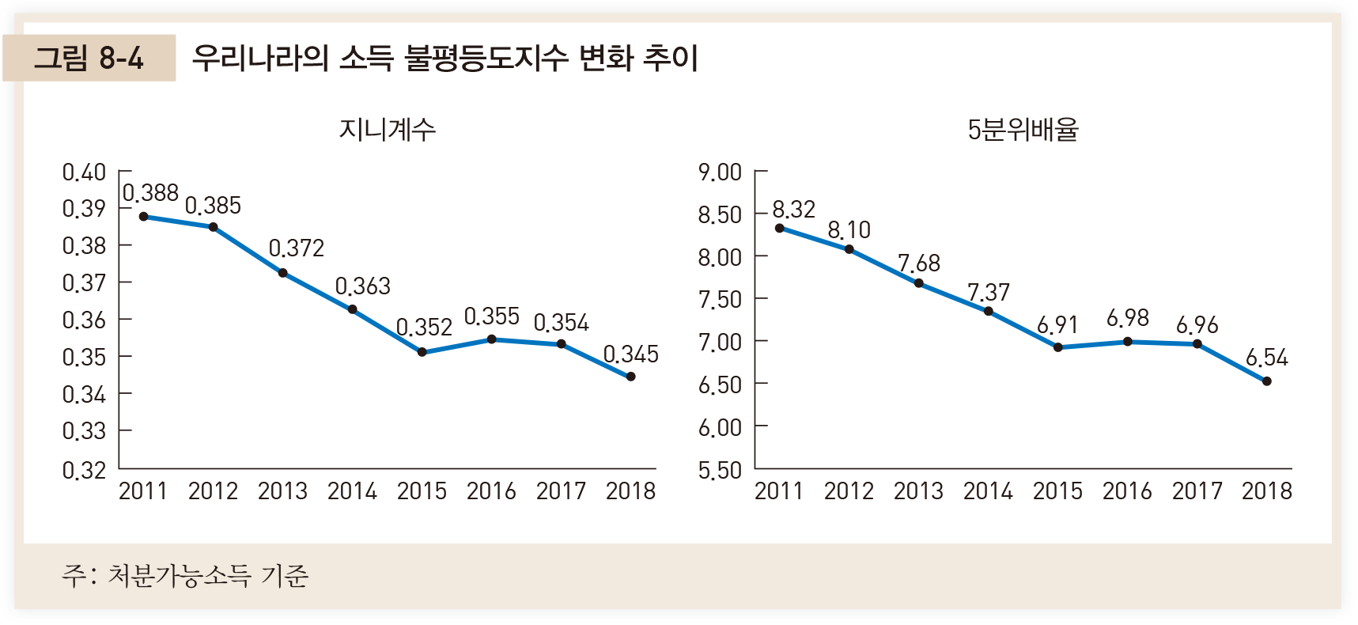
우리나라의 소득 불평등도지수

Slide 26
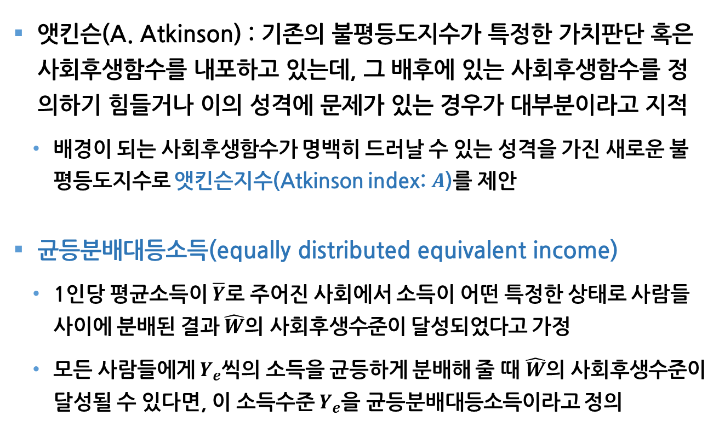
앳킨슨지수
앳킨슨(A. Atkinson) : 기존의 불평등도지수가 특정한 가치판단 혹은 사회후생함수를 내포하고 있는데, 그 배후에 있는 사회후생함수를 정의하기 힘들거나 이의 성격에 문제가 있는 경우가 대부분이라고 지적
배경이 되는 사회후생함수가 명백히 드러날 수 있는 성격을 가진 새로운 불평등도지수로 앳킨슨지수(Atkinson index: $A$)를 제안
균등분배대등소득(equally distributed equivalent income)
1인당 평균소득이 $\overline{Y}$로 주어진 사회에서 소득이 어떤 특정한 상태로 사람들 사이에 분배된 결과 $\hat{W}$의 사회후생수준이 달성되었다고 가정
모든 사람들에게 $Y_{e}$씩의 소득을 균등하게 분배해 줄 때 $\hat{W}$의 사회후생수준이 달성될 수 있다면, 이 소득수준 $Y_{e}$을 균등분배대등소득이라고 정의

Slide 27
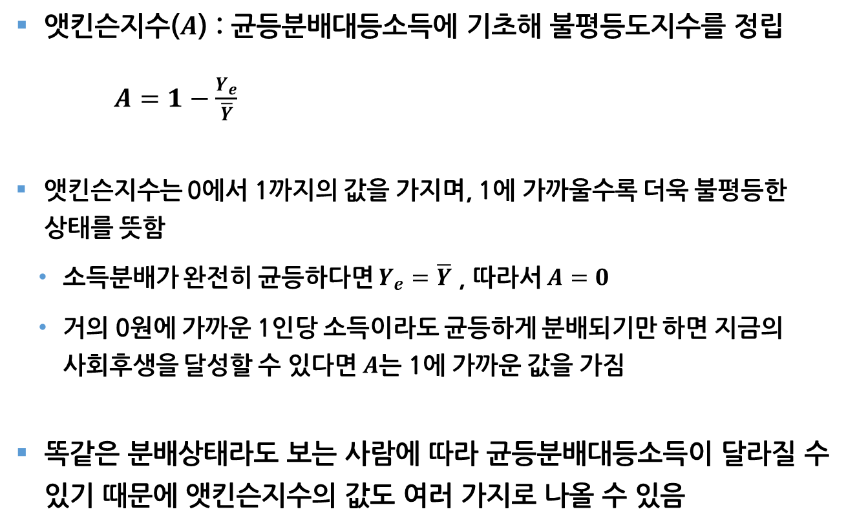
앳킨슨지수
앳킨슨지수($A$) : 균등분배대등소득에 기초해 불평등도지수를 정립
$A=1−\frac{Y_{e}}{\overline{Y}}$
앳킨슨지수는 0에서 1까지의 값을 가지며, 1에 가까울수록 더욱 불평등한 상태를 뜻함
소득분배가 완전히 균등하다면 $Y_{e}=\overline{Y}$ , 따라서 $A=0$
거의 0원에 가까운 1인당 소득이라도 균등하게 분배되기만 하면 지금의 사회후생을 달성할 수 있다면 $A$는 1에 가까운 값을 가짐
똑같은 분배상태라도 보는 사람에 따라 균등분배대등소득이 달라질 수 있기 때문에 앳킨슨지수의 값도 여러 가지로 나올 수 있음

Slide 28
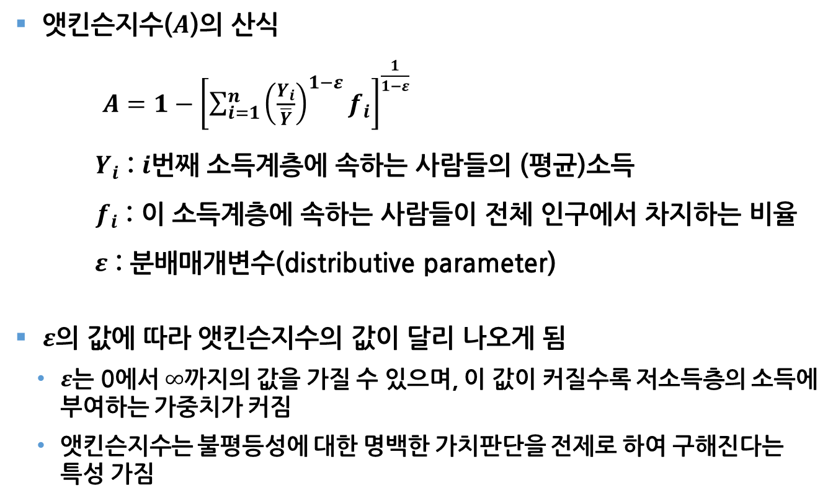
앳킨슨지수
앳킨슨지수($A$)의 산식
$A=1−{\left[\sum_{i=1}^{n}{{\left(\frac{Y_{i}}{\overline{Y}}\right)}^{1−ε}f_{i}}\right]}^{\frac{1}{1−ε}}$
$Y_{i}$ : $i$번째 소득계층에 속하는 사람들의 (평균)소득
${ f}_{i}$ : 이 소득계층에 속하는 사람들이 전체 인구에서 차지하는 비율
$ε$ : 분배매개변수(distributive parameter)
$ε$의 값에 따라 앳킨슨지수의 값이 달리 나오게 됨
$ε$는 0에서 $∞$까지의 값을 가질 수 있으며, 이 값이 커질수록 저소득층의 소득에 부여하는 가중치가 커짐
앳킨슨지수는 불평등성에 대한 명백한 가치판단을 전제로 하여 구해진다는 특성 가짐

Slide 29
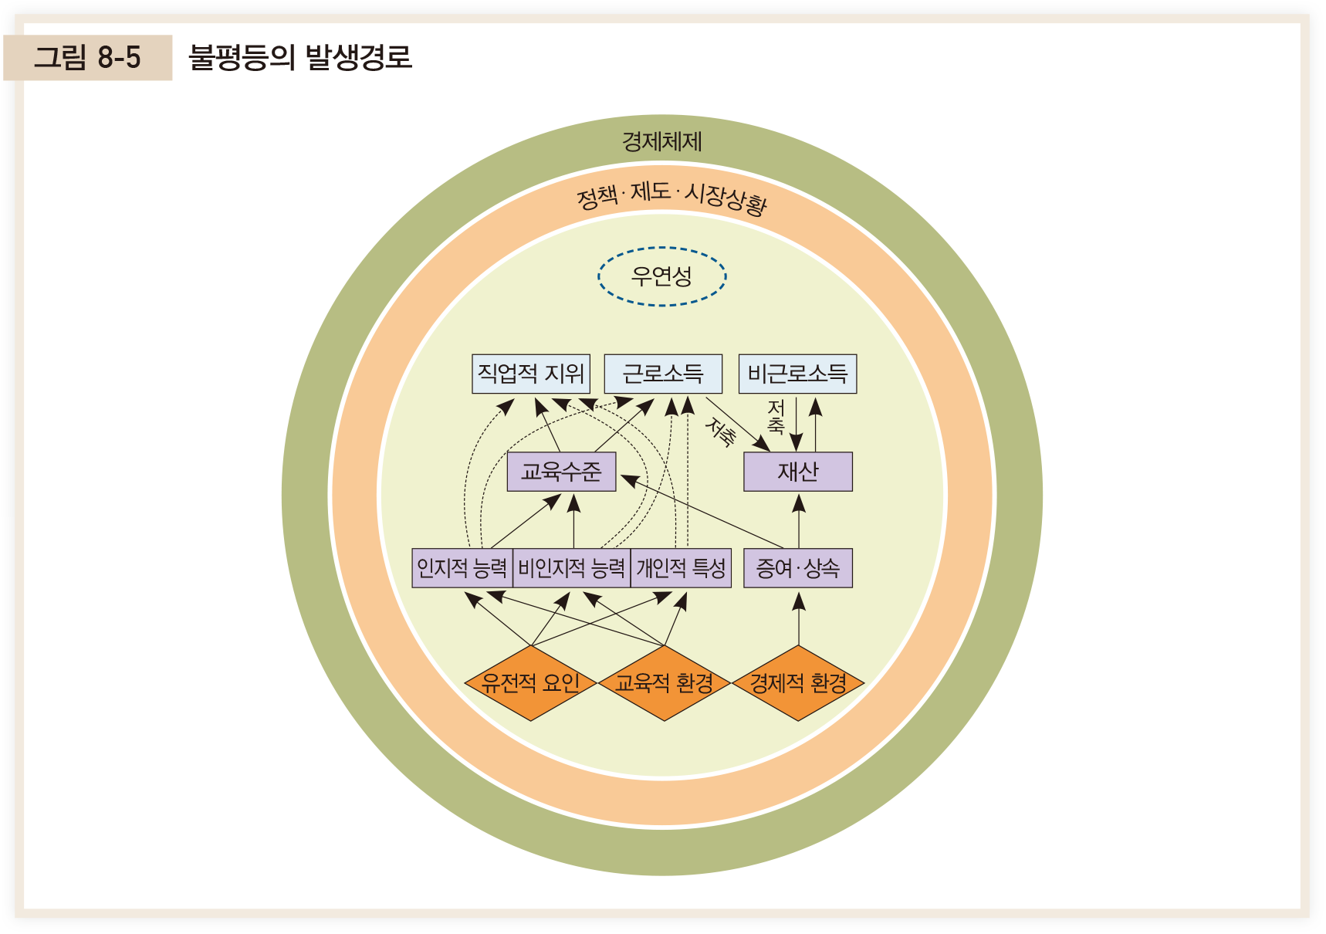
8.4 불평등 발생의 원인

Slide 30
개인적 요인
인생의 가장 원초적인 단계에서 발생하는 불평등의 원인
(1) 유전적 요인
(2) 교육적 환경
(3) 경제적 환경
개인적 차원에서의 불평등의 싹은 가정(family)에서 돋아나기 시작하는 것임을 알 수 있음

Slide 31
개인적 요인
중간적 단계에서의 불평등 발생경로
유전적 요인과 교육적 환경에 따라 어떤 개인의 능력이 달라짐
인지적 능력(cognitive skill) : 단어와 숫자를 능숙하게 구사하는 기능, 주어진 정보를 소화하는 기능, 논리적 추론을 하는 기능
비인지적 능력(non-cognitive skill) : 지적인 능력이라고 볼 수 는 없지만 넓은 의미에서의 능력이라고 부를 수 있는 것들을 포괄
유전적 요인과 교육적 환경은 개인적 특성에도 많은 영향을 주고 있음
개인적 특성 : 말하는 방식, 옷 입는 방식, 행동거지 등
경제적 환경에서의 차이가 상속 ∙ 증여의 과정을 거쳐 재산상의 차이로 이어질 수도 있음

Slide 32
개인적 요인
경제적 지위의 격차
어떤 사람의 경제적 지위는 그가 얻고 있는 소득에 크게 영향을 받는데, 소득은 다시 근로소득과 비근로소득으로 나누어 생각할 수 있음
경제적 지위가 소득의 크기에 의해서만 결정되는 것은 아니고, 직업적 지위(occupational status)도 이에 못지않게 중요한 결정요인
교육수준은 직업적 지위와 근로소득의 결정에 직접적인 영향을 미침
우연성이 또 하나의 요인으로 경제적 지위의 격차에 중요한 역할

Slide 33
사회적 요인
체제 내적 요인
재정제도상의 특성
정부는 누진세제, 부의 소득세제(negative income tax), 사회복지제도 등의 채택을 통해 분배의 평등화를 가져오도록 노력할 수 있음
반면 인두세(poll tax)를 채택하는 등 불평등을 심화시키는 방향으로 재정 제도를 운영할 수도 있음
경제정책의 기조
우리나라에서 수십 년 동안 채택해온 발전전략은 빠른 성장만을 강조하고 공평한 분배의 문제는 뒷전으로 돌리는 성격을 갖고 있었음
경제안정정책을 쓸 때 실업과 인플레이션 중 어디에 더 큰 비중을 두는지 역시 분배상태의 결정에 영향을 미침

Slide 34
사회적 요인
노동시장의 상황
분배의 상태는 노동시장의 수요〮 공급 상황뿐 아니라, 노동조합의 결성 여부 및 활성화의 정도 등 여러 요인에 의존
가격의 변동도 분배상태에 영향 줌
상대가격 구조의 변화에 따라 사람들의 실질소득이 달라지기 때문
차별 또는 부정부패 같은 사회적 여건
미국에서 인종차별이 소수민족의 궁핍화를 가져왔음
우리나라에서의 지역차별이 지역간의 주민소득 격차를 만들어 냄
결혼관습이나 상속제도 같은 사회적 관행
부자들끼리의 결혼 관습, 장자상속제도 등

Slide 35
사회적 요인
체제 자체의 성격
어떤 사회가 채택하고 있는 경제체제 그 자체의 성격이 분배의 상태에 영향을 미칠 수도 있음
모든 일을 시장기능에 내맡기는 순수한 자본주의체제보다 정부가 일정한 역할을 떠맡고 있는 혼합경제체제에서의 분배상태가 더욱 평등화된 양상을 보일 것이라고 기대할 수 있음
이상적인 사회주의체제가 실현될 수 있다면 자본주의체제에 비해 더욱 평등화된 분배상태의 달성이 가능할지도 모름

Slide 36
불평등 요인의 제거 가능성
불평등을 일으키는 원인들의 첫 싹은 가정의 울타리 안에서 돋아남
가정이라는 제도를 없애는 것이 불가능한 것처럼, 이 속에서 싹튼 불평등의 요인들을 제거하는 것 역시 거의 불가능에 가까움
원초적인 불평등의 요인 중 특히 제거하기 힘든 것은 유전적 요인
인지적 능력과 비인지적 능력의 차이나 개인적 특성의 차이 역시 일단 발생한 것을 제거하기는 어려움
능력이나 개인적 특성, 혹은 교육수준 같은 것은 평준화시키는 것이 가능하지 않을 뿐 아니라 바람직하지 않음
개인적인 차원에서 비물질적 경로를 통해 발생하는 불평등의 경우는 거의 그대로 놓아둘 수밖에 없음

Slide 37
불평등 요인의 제거 가능성
물질적 경로에 의해 발생되는 불평등은 어느 정도 차단될 수 있음
상속 · 증여세를 엄격하게 부과하면 만족할 만한 수준까지 경제적 환경의 격차를 제거할 수 있으나 현실적으로 매우 어려움
사회적 차원에서 발생하는 불평등 요인의 경우에는 대부분 제거 가능
사회 전체가 꾸준히 노력함으로써 인위적인 제도나 정책에 의해 생기는 불평등 요인을 점차 제거해 나갈 수 있음
평등한 사회를 건설하려고 할 때 적절한 우선순위를 정해 이에 따라 개혁을 추진해 나가는 것이 무엇보다 중요

